Slide 1


МБДОУ «Детский сад № 251 г. Челябинска»
Модель выстраивания партнёрских отношений ДОО с семьями воспитанников в рамках реализации программы развития
Из опыта работы МБДОУ "ДС 251 г. Челябинска"
Алилуева Юлия Вячеславовна,
Старший воспитатель
МБДОУ "Детский сад № 251 г. Челябинска"

Slide 2

Семья и детский сад – два важных института социализации детей

Slide 3
Задачи ДОУ:
установить партнерские отношения с семьей каждого воспитанника;
• объединить усилия для развития и воспитания детей;
• создать атмосферу взаимопонимания, общности интересов, эмоциональной взаимоподдержки;
• активизировать и обогащать воспитательные умения родителей;
• поддерживать их уверенность в собственных педагогических возможностях

Slide 4
Проблема вовлечения родителей
в единое пространство ДОО
Работа с коллективом ДОО по организации взаимодействия с семьей, ознакомление педагогов с системой новых форм работы с родителями
Повышение педагогической культуры родителей
Вовлечение родителей в деятельность ДОО,
совместная работа по обмену опытом
решается в трех направлениях:

Slide 5
Принципы взаимодействия ДОО с семьями воспитанников:
Открытость детского сада для семьи
Доброжелательный стиль общения педагогов
с родителями
Индивидуальный подход
Партнёрство, а не наставничество
Тщательная подготовка
Динамичность

Slide 6
Модель выстраивания партнерских отношений ДОО с семьями воспитанников
1 этап «Давайте познакомимся!»
3 этап «Давайте делать вместе!»
4 этап «Давайте подведём итог!»
2 этап «Давайте подружимся!»

Slide 7
1 этап «Давайте познакомимся!»
Рекламно – информационный блок
Обеспечение информацией и документацией родителей воспитанников
Обеспечение поэтапного комплекса мер по пропаганде деятельности ДОО и его образовательных услуг
Диагностический блок
Мониторинг базы данных на ребёнка и его семью
Диагностика потребностей

Slide 8
2 этап «Давайте подружимся!»
Подготовка педагогов к работе с родителями
Консультативная помощь педагогам
Педагогическое просвещение родителей
Наглядное информирование родителей
Разработка групповых и индивидуальных рекомендаций
Ознакомление педагогов с системой новых форм работы с родителями
Самообразование
Организация и проведение консультирования

Slide 9
3 этап «Давайте делать вместе!»
Привлечение родительской общественности к проведению досуговых
мероприятий,
участию в образовательной деятельности ДОО
Участие родителей в организационной деятельности ДОО
Совместная деятельность педагогов и родителей

Slide 10
4 этап «Давайте подведём итог!»
Анализ взаимодействия с родителями в рамках партнёрства
Блок контрольный
Разработка системы психолого-педагогической помощи семьям воспитанников

Slide 11
Формы взаимодействия с родителями должны соответствовать требованиям
оригинальность
востребованность
интерактивность

Slide 12
Традиционные формы
взаимодействия с родителями в ДОО
Оформление стендов и папок-передвижек , (брошюры и буклеты)
Выставки совместных работ
Беседы
Консультации
Родительские собрания
Родительские конференции
Посещение семей
Совместные праздники и развлечения
Дни открытых дверей
Круглый стол

Slide 13
Современные формы
взаимодействия с родителями в ДОО
Проекты
Совместные прогулки и экскурсии
Проведение акций
Практикумы
Проведение мастер-классов
Гостевая книга
Проведение тренинга и деловой игры
Выпуски семейных газет и плакатов
Выставка семейных реликвий, коллекций
Интернет-представительства групп
Презентация ДОО
Проектная деятельность

Slide 14
Проект – продукт сотрудничества и сотворчества педагогов, детей и родителей
Педагогическое проектирование, встроенное в практику жизнедеятельности образовательного учреждения, меняет его облик, делая его более мобильным и привлекательным в современных условиях
Л. А. Каменщикова
Цель проектной деятельности :
Создание условий , раскрывающих творческий и интеллектуальный потенциал дошкольников, ориентированных на диалогическое взаимодействие детей, родителей и педагогов, способствующих самопознанию и саморазвитию всех участников педагогического процесса
Достоинства метода проектов для современного образования
Оптимизация стиля взаимодействия
Динамично отражает меняющиеся потребности общества
Позволяет технологизировать дошкольное образование
В основе лежит интеграция образовательных областей
Актуальность

Slide 15
Проект – это «пять П» ( по М.В. Крупениной)
ПРОБЛЕМА
ПРОЕКТИРОВАНИЕ (ПЛАНИРОВАНИЕ)
ПОИСК ИНФОРМАЦИИ
ПРОДУКТ
ПРЕЗЕНТАЦИЯ
ПОРТФОЛИО ПРОЕКТА

Slide 16
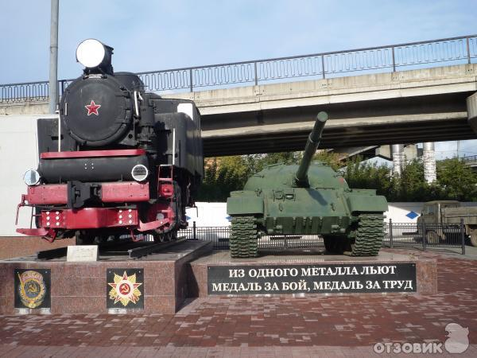
Проект «Наш Южный Урал – честь и слава страны!»
Актуальность проблемы - современные дети мало знают о родном городе, особенностях народных традиций, часто равнодушны к близким людям, в том числе к товарищам по группе.
Цель проекта: Воспитание гражданских чувств, чувства любви к Родине, родному краю; развитие способностей к практическому и умственному экспериментированию, речевому планированию, логическим операциям.
Задачи проекта: Дать знания детям о родном городе: история, символика, достопримечательности, промышленные объекты, их вред и польза, экологическая ситуация в городе. Воспитывать любовь и уважение к родному дому, детскому саду, родной улице, расширение и закрепление знаний подрастающих россиян о своей малой Родине, героическом прошлом и настоящем г. Челябинска, развивать интерес и стремление узнавать новое о социальной действительности окружающих людях.
Сроки реализации проекта: Долгосрочный
Участники проекта (партнёры):
дети 5-7 лет, педагоги, родители.
Тип проекта:
Информационно- исследовательский,
творческо- игровой.
Форма проведения: Детско-родительский проект.
Ожидаемые результаты: активное участие детей
в выставках, конкурсах, спортивно- патриотических
мероприятиях, дискуссиях, других видах деятельности.
Умение выражать собственное мнение, анализировать,
живо реагировать на происходящее, оказывать
посильную помощь.
Освоение доступных знаний об истории
родного Отечества.
Приобретение детьми дошкольного возраста навыков социального общения со взрослыми.

Slide 17
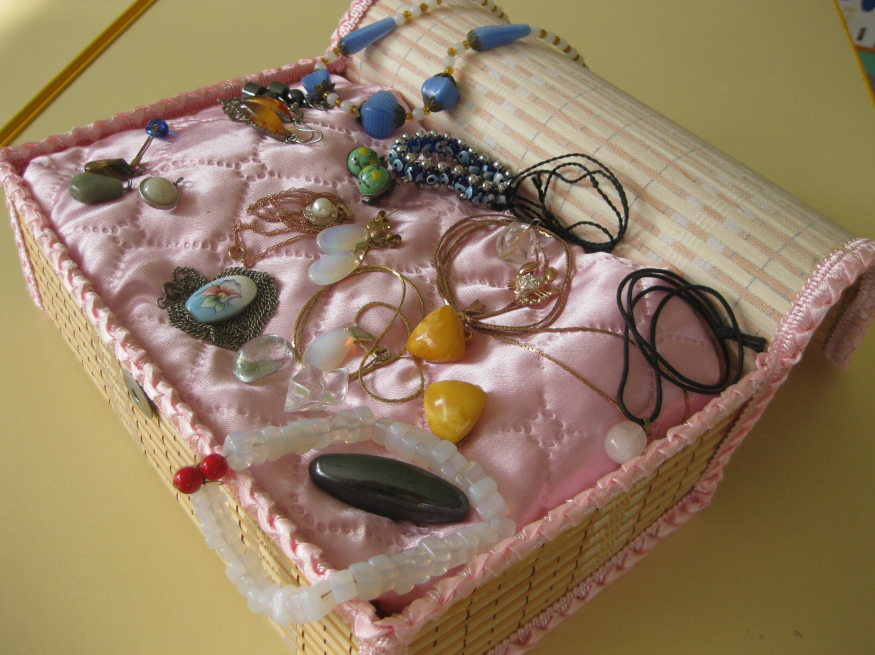
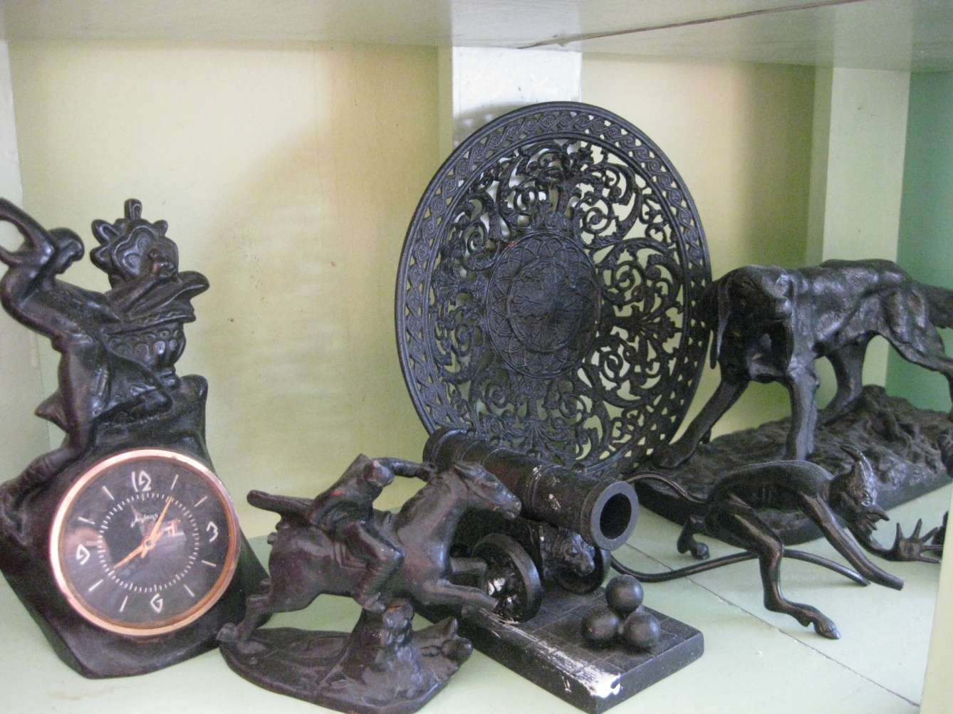
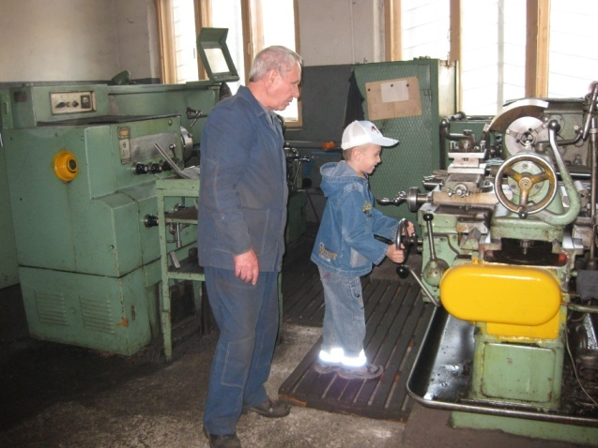
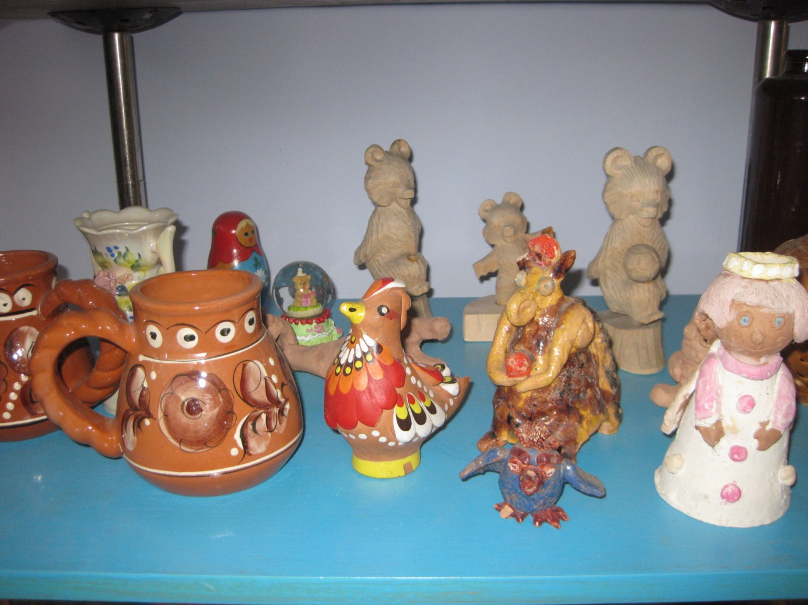
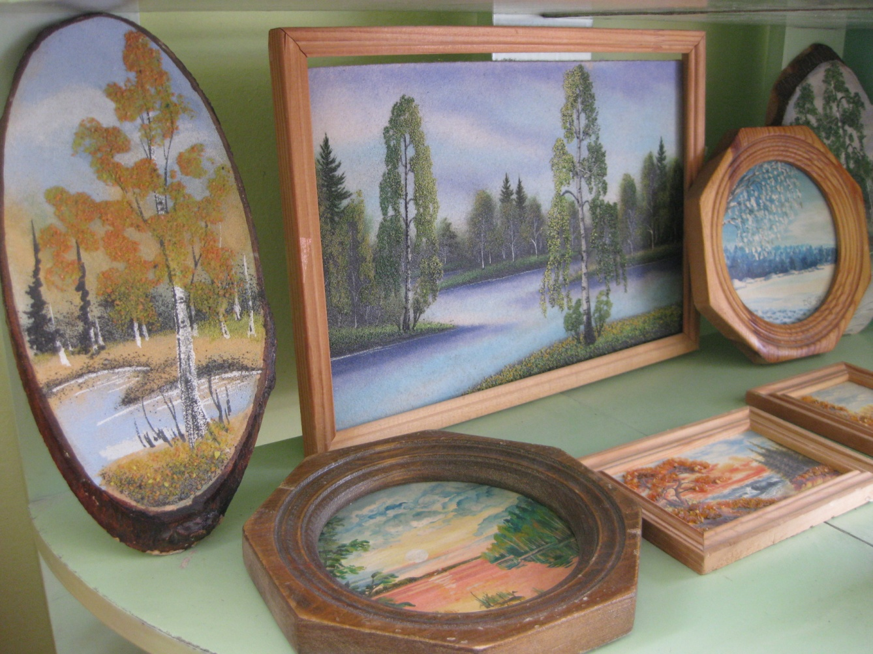
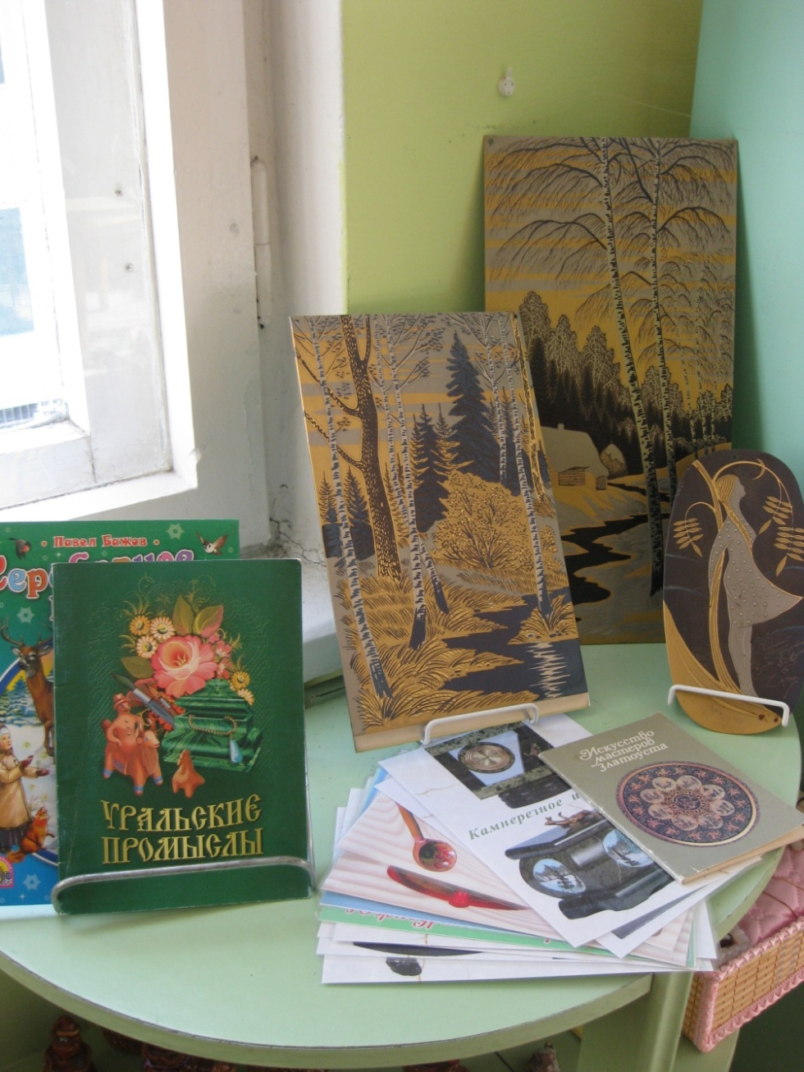
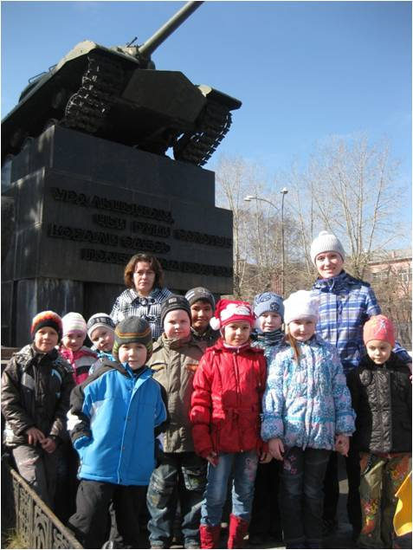
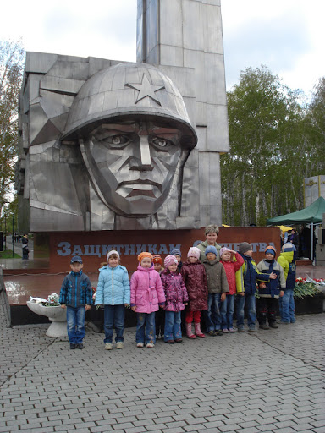
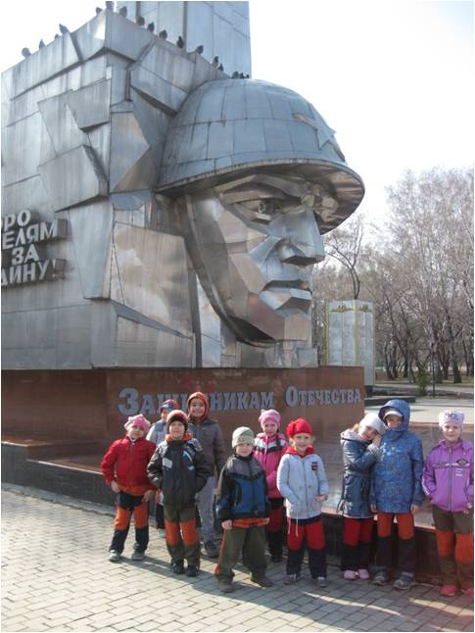
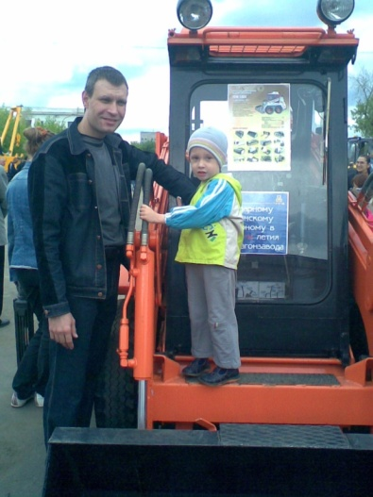
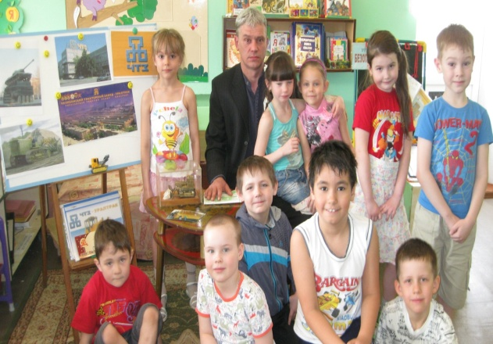
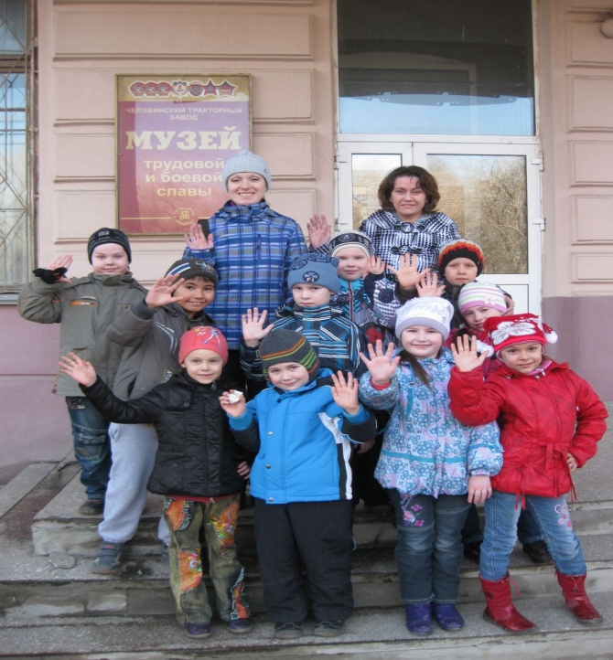
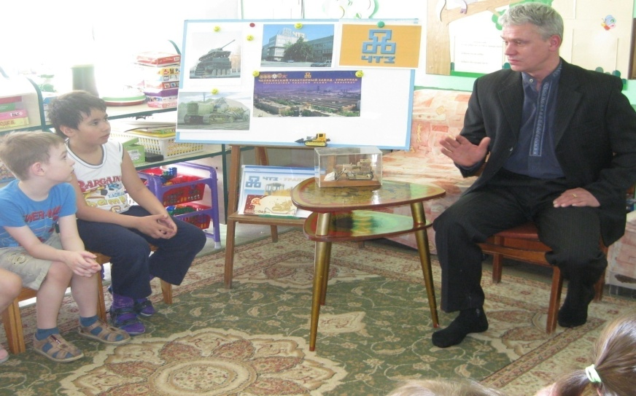
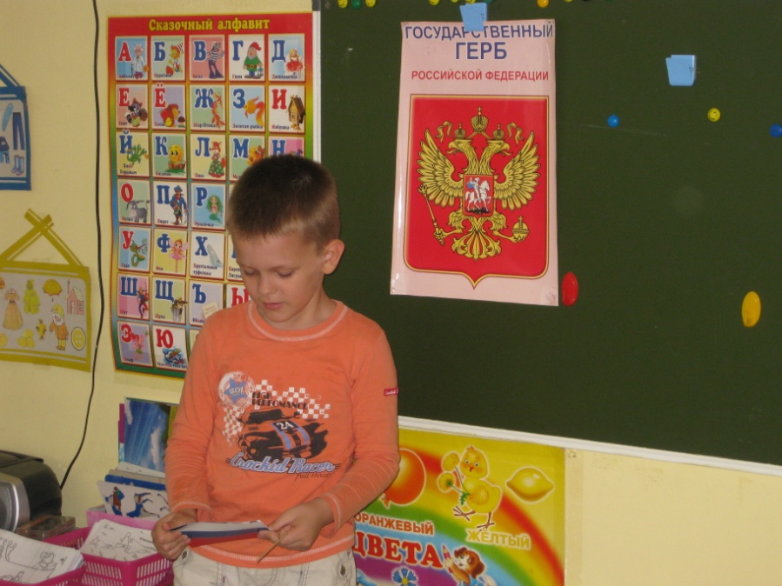
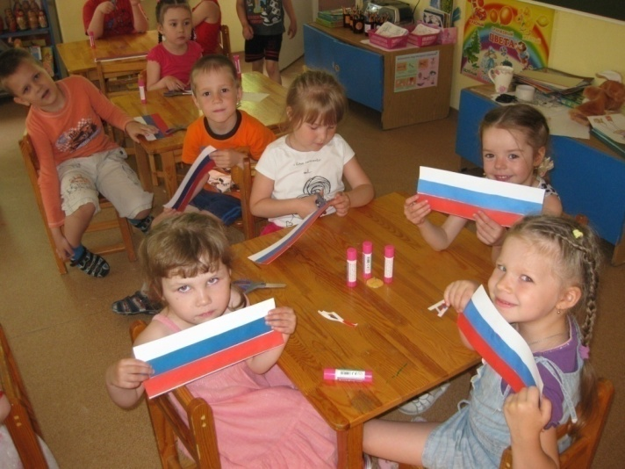
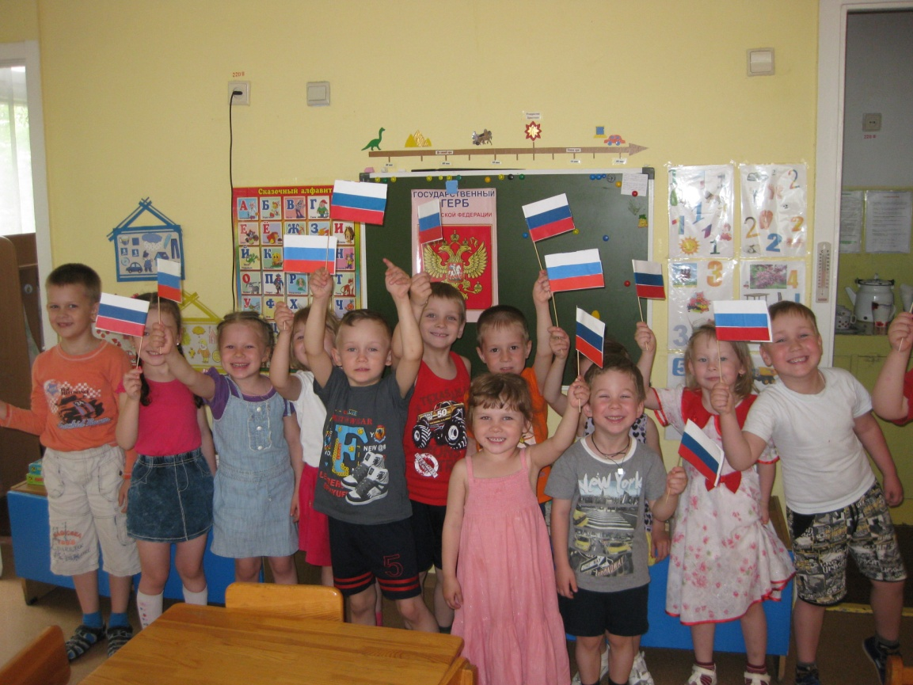
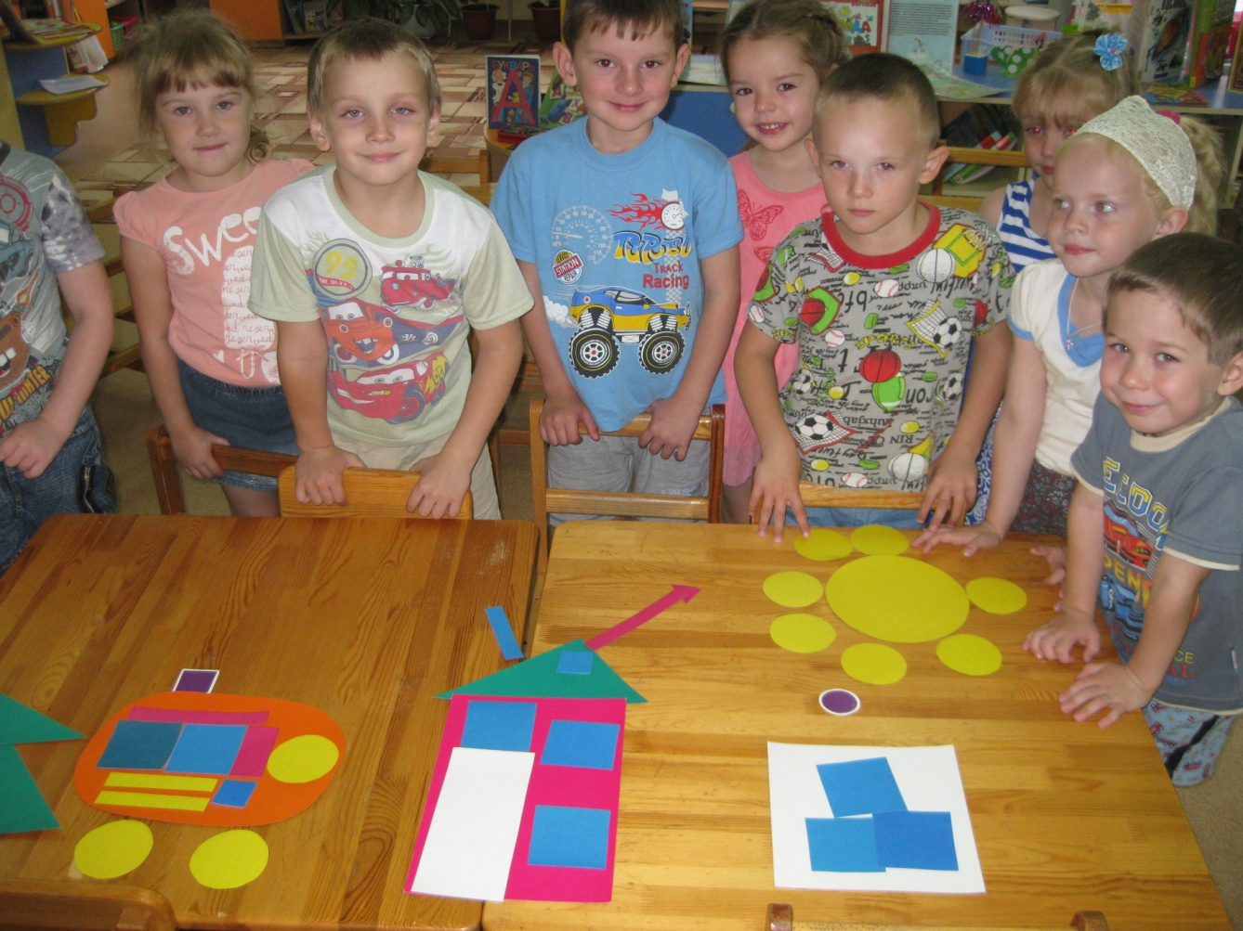
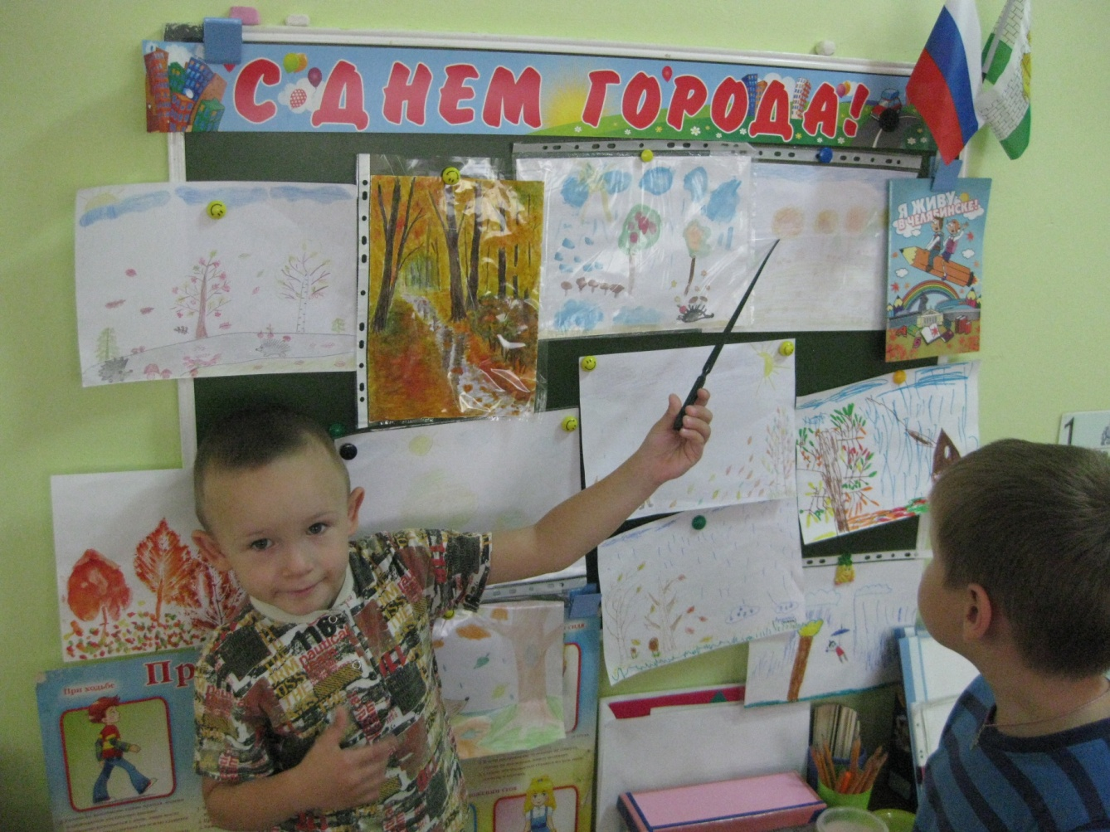
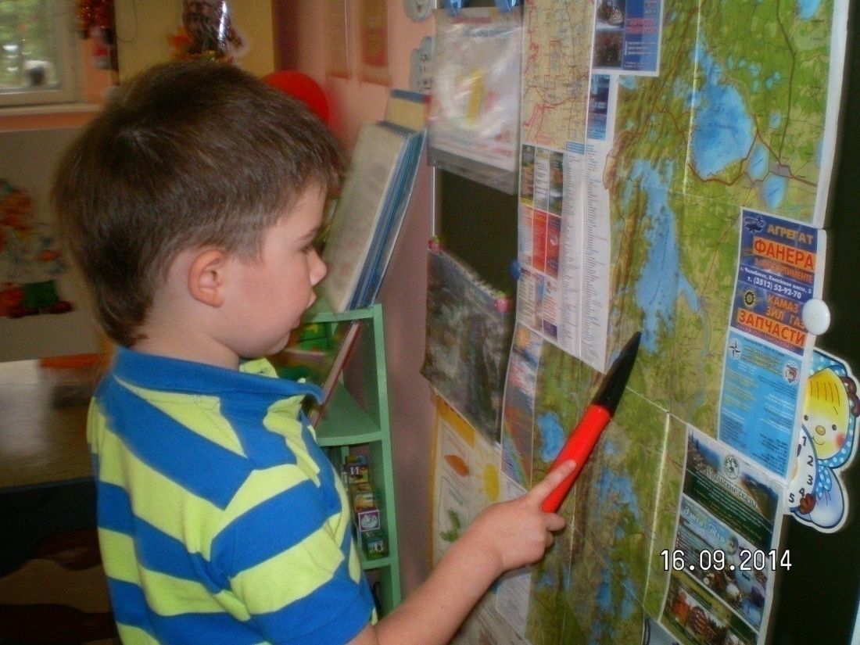
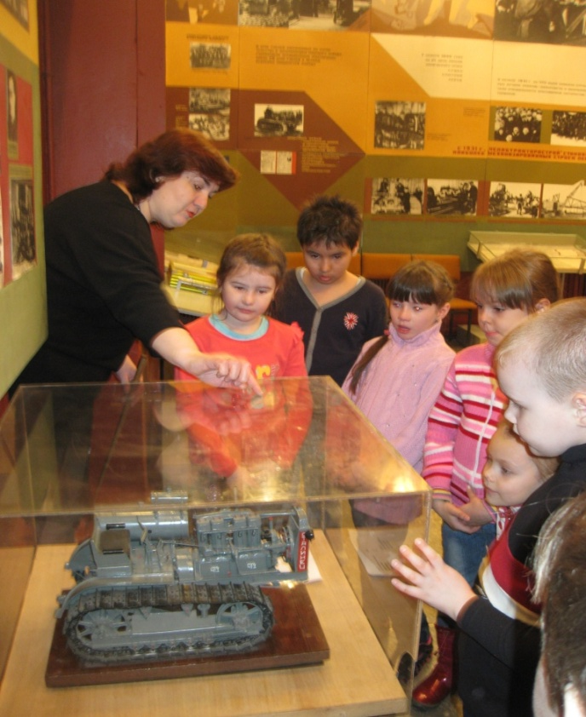
Проект: «Наш Южный Урал – честь и слава страны!»

Slide 18
Практическое задание № 1
Направления проектной деятельности
Воспитание гражданственности, патриотизма, уважения к правам, свободам и обязанностям человека.
Воспитание нравственных чувств и этического сознания. Воспитание трудолюбия.
Воспитание ценностного отношения к природе, окружающей среде (экологическое воспитание)
Воспитание стремления заботиться о своем здоровье, беречь его. Формирование потребности детей в здоровом образе жизни (здоровьесбережение)

Slide 19
Современные формы
взаимодействия с родителями в ДОО
Проекты
Совместные прогулки и экскурсии
Проведение акций
Практикумы
Проведение мастер-классов
Гостевая книга
Проведение тренинга и деловой игры
Выпуски семейных газет и плакатов
Выставка семейных реликвий, коллекций
Интернет-представительства групп
Презентация ДОО
Проекты
Интернет-представительства групп
Проведение акций

Slide 20
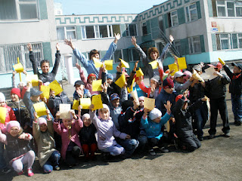
Акции социальной направленности
Акции направлены на сотрудничество семьи в решении проблем образования и воспитания детей и повышения роли и ответственности родителей в деле гражданского образования и воспитания ребёнка.
Алгоритм подготовки к созданию и проведению акций:
• цель (каждая акция имеет свою цель);
• задачи (выполняются общие и конкретные);
• объект (на что направлено); составление плана акции;
•участники (дети + родители, сотрудники + дети + родители);
использование различных форм привлечения родителей к акции;
подведение итогов, поощрение педагогов, детей и родителей.
Результат проведения акций
создание благоприятной среды для повышения количества контактов родителей с педагогами,
сформированы положительные отношения родителей к учреждению, выросла потребность в организации семейного досуга.

Slide 21

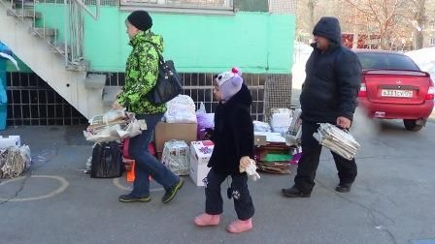
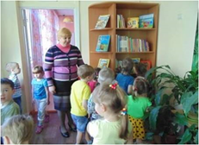
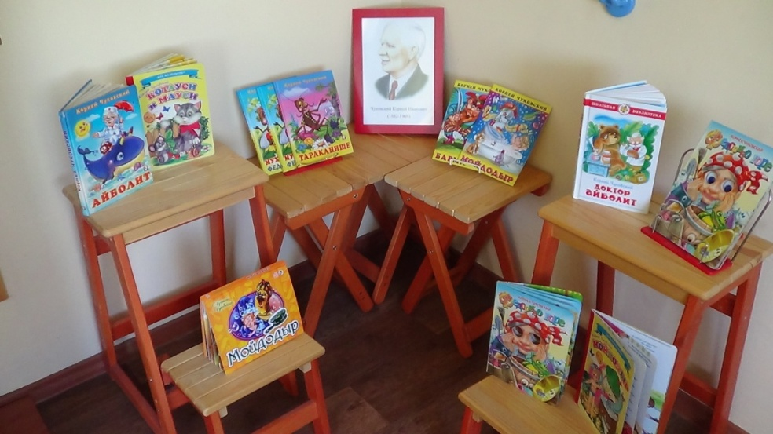
Акции социальной направленности
Принципы социальных акций
Системность, последовательность
Согласованность
Отсутствие духа соревнования
Безопасность
Акция «Сдай макулатуру – спаси дерево!"
Акция «Библиотека детям”

Slide 22
Современные формы
взаимодействия с родителями в ДОО
Проекты
Совместные прогулки и экскурсии
Проведение акций
Практикумы
Проведение мастер-классов
Гостевая книга
Проведение тренинга и деловой игры
Выпуски семейных газет и плакатов
Выставка семейных реликвий, коллекций
Интернет-представительства групп
Презентация ДОО
Проекты
Интернет-представительства групп

Slide 23

Государственные требования
к сайтам образовательных организаций
Список законов и подзаконных актов, регулирующих создание и ведение сайтов образовательных организаций
Федеральный закон Российской Федерации от 29 декабря 2012 г. N 273-ФЗ "Об образовании в Российской Федерации". Статьи 28, 29.
Постановление Правительства Российской Федерации от 10 июля 2013 г. N 582 г. Москва "Об утверждении Правил размещения на официальном сайте образовательной организации в информационно-телекоммуникационной сети "Интернет" и обновления информации об образовательной организации"
Приказ Рособрнадзора № 785 от 29.05.2014 "Требования к структуре официального сайта образовательной организации в сети Интернет и формату представления на нем информации"
Приказ Рособрнадзора от 02.02.2016 N 134 "О внесении изменений в требования к структуре официального сайта образовательной организации в информационно-телекоммуникационной сети "Интернет" и формату представления на нем информации, утвержденные приказом Федеральной службы по надзору в сфере образования и науки от 29 мая 2014 г. N 785" (Зарегистрировано в Минюсте России 26.02.2016 N 41226)
Письмо Федеральной службы по надзору в сфере образования и науки от 25 марта 2015 г. № 07-675 «О направлении методических рекомендаций представления информации об образовательной организации в открытых источниках с учетом соблюдения требований законодательств в сфере образования»
Федеральный закон Российской Федерации от 27 июля 2006 г. N 149-ФЗ Об информации, информационных технологиях и о защите информации
Федеральный закон Российской Федерации от 31 декабря 2014 г. N 531-ФЗ "О внесении изменений в статьи 13 и 14 Федерального закона "Об информации, информационных технологиях и о защите информации" и Кодекс Российской Федерации об административных правонарушениях"
Федеральный закон от 24.11.1995 N 181-ФЗ (ред. от 21.07.2014, с изм. от 01.12.2014) "О социальной защите инвалидов в Российской Федерации" (24 ноября 1995 г.)
ГОСТ Р 52872-2012 "Интернет-ресурсы. Требования доступности для инвалидов по зрению"
Федеральный закон Российской Федерации от 9 февраля 2009 г. N 8-ФЗ (ред. от 28.12.2013, с изм. от 01.12.2014)"Об обеспечении доступа к информации о деятельности государственных органов и органов местного самоуправления«
Федеральный закон Российской Федерации от 13 марта 2006 г. N 38-ФЗ О рекламе. Статья 18. Реклама, распространяемая по сетям электросвязи и размещаемая на почтовых отправлениях.
Конституция Российской Федерации. Статья 8.
Федеральный закон «О защите конкуренции»
Федеральный закон Российской Федерации от 27 июля 2006 г. N 152-ФЗ О персональных данных
Постановление Правительства Российской Федерации от 15 сентября 2008 г. N 687 г. Москва "Об утверждении Положения об особенностях обработки персональных данных, осуществляемой без использования средств автоматизации"
Постановление Правительства Российской Федерации от 1 ноября 2012 г. N 1119 г. Москва "Об утверждении требований к защите персональных данных при их обработке в информационных системах персональных данных»

Slide 24
Список законов и подзаконных актов, регулирующих создание и ведение сайтов образовательных организаций
Размещать сайт можно только в Российской Федерации. За нарушение предусмотрен штраф:
должностным лицам - от 3000 до 5000 рублей;
юридическим лицам - от 30000 до 50000 рублей.
Основание: Федеральный закон Российской Федерации от 31 декабря 2014 г. N 531-ФЗ "О внесении изменений в статьи 13 и 14 Федерального закона "Об информации, информационных технологиях и о защите информации" и Кодекс Российской Федерации об административных правонарушениях"
Редакция вступила в силу 1 января 2021
Приказ Рособрнадзора от 14.08.2020 № 831 Об утверждении Требований к структуре официального сайта образовательной организации в информационно-телекоммуникационной сети "Интернет" и формату представления информации
ФЕДЕРАЛЬНАЯ СЛУЖБА ПО НАДЗОРУ В СФЕРЕ ОБРАЗОВАНИЯ И НАУКИ
ПРИКАЗ от 14 августа 2020 года № 831
Об утверждении Требований к структуре официального сайта образовательной организации в информационно-телекоммуникационной сети "Интернет" и формату представления информации

Slide 25

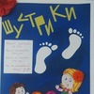





Для чего нужен интернет-ресурс для воспитателя детского сада?
Интернет-представительства групп
Новости
Сообщения
Друзья
Сообщества
Фотографии
Музыка
Видео
Игры
https://chel-ds251.nubex.ru/

Slide 26
Преимущества использования Интернет-ресурсов во взаимодействии с семьями дошкольников
минимизация времени доступа родителей к информации;
возможность воспитателя продемонстрировать любые документы, фотоматериалы;
обеспечение индивидуального подхода к родителям воспитанников;
оптимальное сочетание индивидуальной работы с родителями и групповой;
рост объема информации;
оперативное получение информации родителями;
обеспечение диалога воспитателя и родителей группы;
оптимизация взаимодействия педагога с семьей.

Slide 27
Участие родителей (законных представителей)
в процедуре проведения экспертизы конкурсных материалов, представленных педагогами ДОУ
Смотр-конкурс на лучшее «Интернет-представительство группы в социальной сети «ВКонтакте»»
Смотр - конкурс «Создание развивающей предметно-пространственной среды оздоровительной направленности на территории детских открытых площадок групп»
Смотр-конкурс на лучший «Речевой центр»
Смотр-конкурс на лучший «Центр сюжетно-
ролевых игр» и др.

Slide 28
Практическое задание № 2
Критерии оценивания интернет-представительства группы ДОУ
в социальной сети «ВКонтакте»
Критерии оценки Группы | №1 | №2 | №3 | №4
1.Оформление (дизайн)
2. Регулярность обновления страницы
3. Количество участников
4. Уникальность и интересность контента
5. Этичность во взаимодействии с участниками
6. Нестандартные и инновационные подходы к привлечению и удержанию интереса аудитории

Slide 29
Промежуточные результаты работы ДОО по выстраиванию партнёрских отношений с семьями воспитанников
Повышение инициативы родителей
Повышение инициативы педагогов
Взаимоотношения между участниками образовательного процесса строятся по принципу партнёрства
Совместная деятельность родителей, педагогов и детей положительно влияет на воспитанников
Результат - положительное отношение родителей к ДОУ, положительная оценка его деятельности

Slide 30
Спасибо за внимание!
Приглашаем Вас посетить сайт
нашего детского сада!
https://chel-ds251.nubex.ru/

